Slide 1
Le dépistage sauve des vies !
Il assure la santé et le bien-être des populations.

Slide 2
Le dépistage permet de détecter et de gérer les épidémies précocement et les considérations de coûts ne sont donc pas pertinentes au regard de ses avantages.
Vous pouvez ainsi affecter les ressources à bon escient sans négliger vos objectifs de santé publique prioritaires.

Slide 3
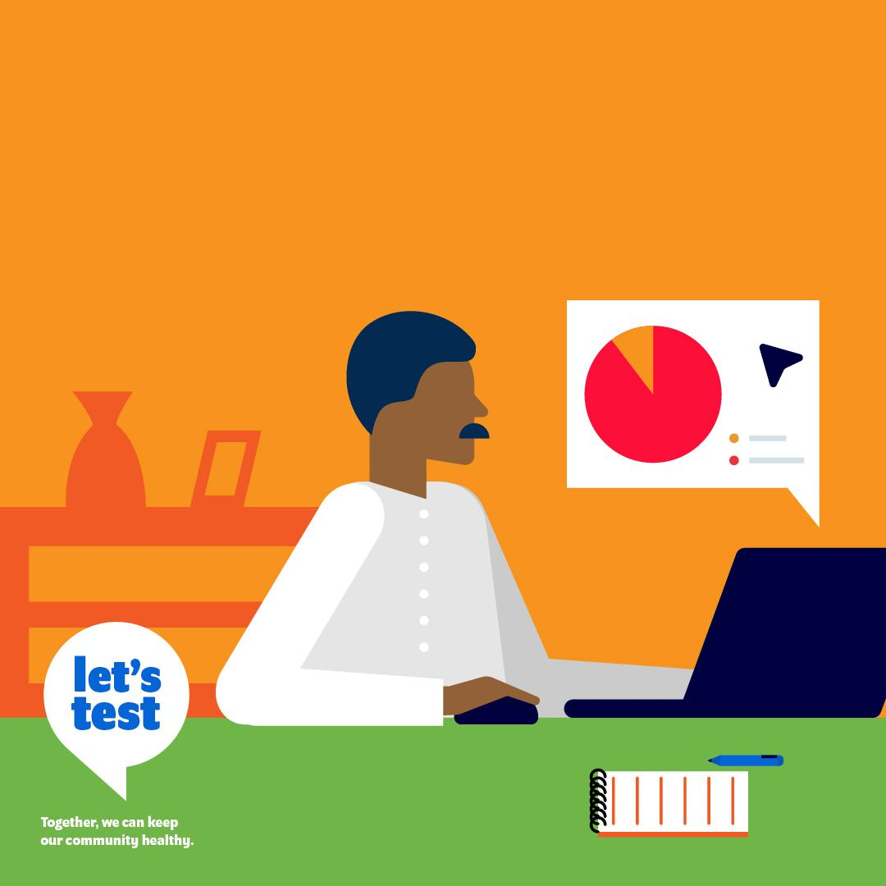
Le dépistage permet de prendre des décisions éclairées et proactives fondées sur l’impact réel des maladies.

Slide 4
Les dirigeants du monde entier se sont engagés à soutenir la couverture sanitaire universelle (CSU), ce qui implique un accès généralisé aux tests.

Slide 5
Le dépistage est un outil puissant qui a aidé les dirigeants nationaux à gérer de nombreuses maladies telles que le paludisme, le VIH, la tuberculose et la COVID-19.

Slide 6
Le dépistage est un pilier des soins de santé primaires.
Sans dépistage, les prestataires de soins de santé primaires ne peuvent ni détecter ni traiter efficacement les maladies.

Slide 7
Le dépistage favorise la détection précoce et la gestion des épidémies.
Les épidémies peuvent avoir de graves répercussions sur la santé, l’éducation et l’économie.

Slide 8
Le dépistage permet aux populations de gagner du temps et d’économiser de l’argent.

Slide 9
Testing matters
because it saves lives!
Le dépistage protège contre les épidémies et leurs conséquences telles que les confinements et les fermetures d’entreprises et d’écoles.

Slide 10
Le dépistage réduit le coût des soins et les dépenses des systèmes de santé.

Slide 11
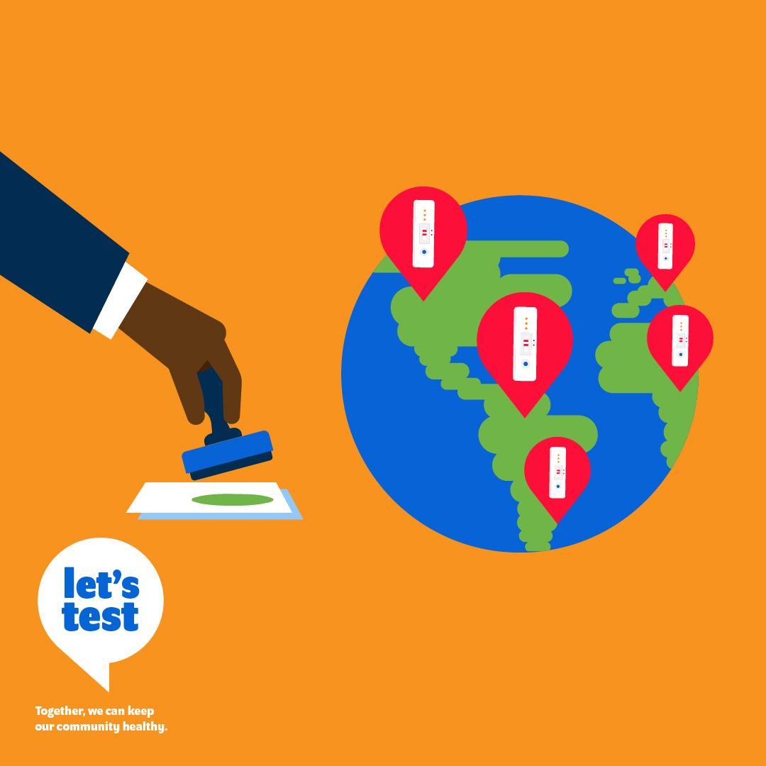
La qualité des autotests est réglementée par les autorités internationales.
Pour une utilisation à un niveau local, il convient d’homologuer en priorité les autotests approuvés par des autorités de réglementation rigoureuses.

Slide 12
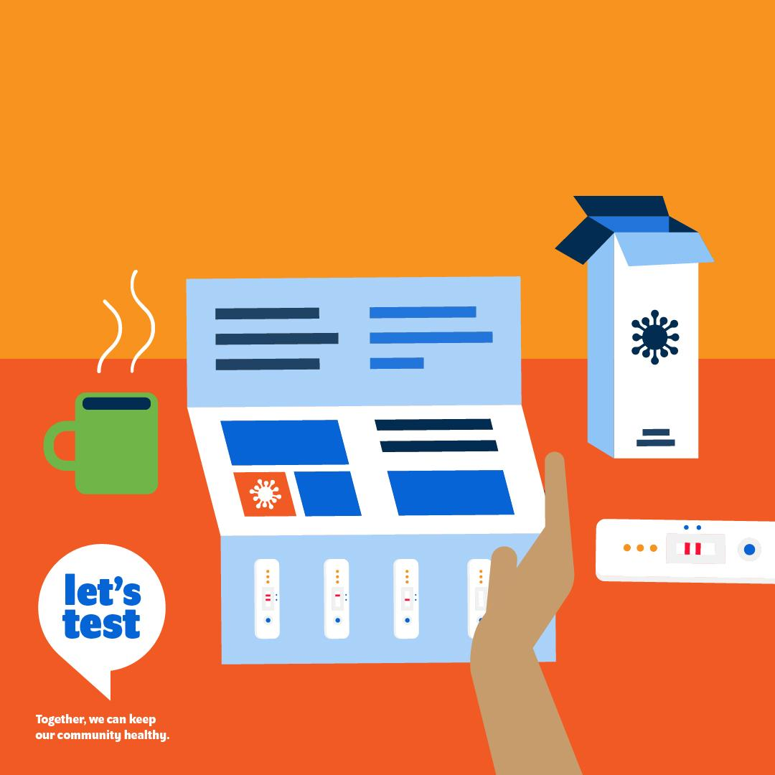
Un autotest de qualité est fourni dans un emballage homologué et accompagné d’une notice d’utilisation.

Slide 13
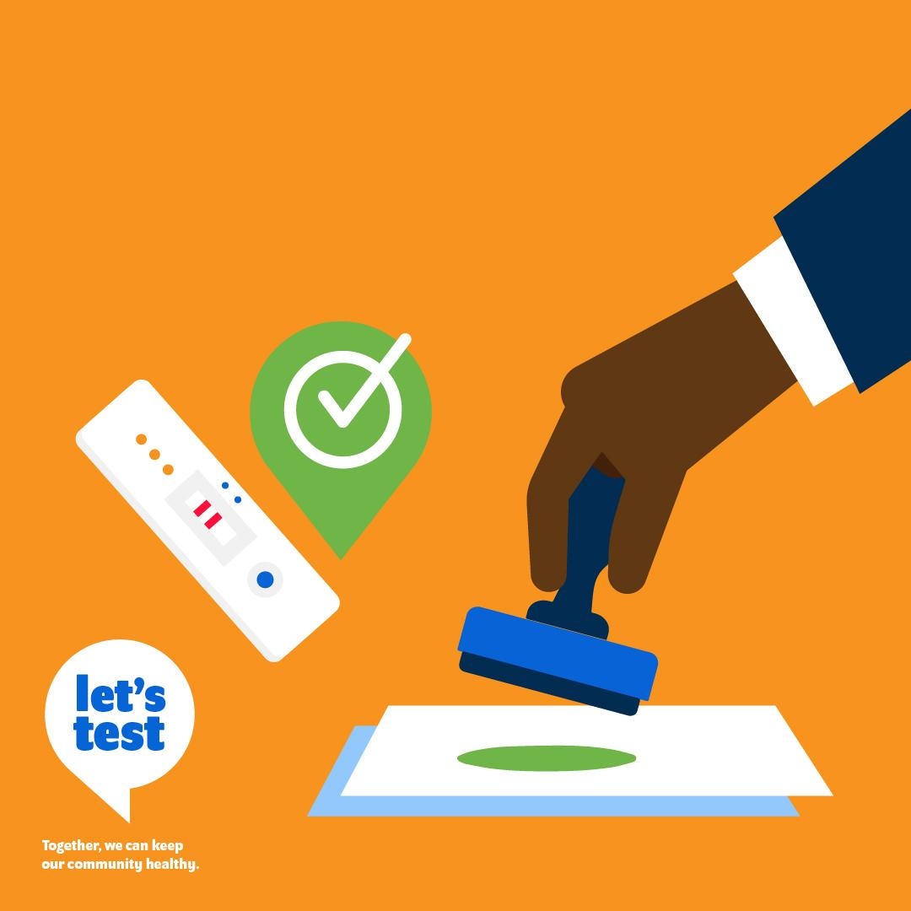
Pour une utilisation à un niveau local, il convient d’homologuer en priorité les autotests approuvés par des autorités de réglementation rigoureuses.

Slide 14
En donnant la priorité au dépistage, vous renforcez votre système de santé.

Slide 15
Les autotests de qualité contrôlée sont fiables lorsque les utilisateurs peuvent correctement suivre les instructions.

Slide 16
81%
des habitants des pays à revenu faible (PFR) ou intermédiaire inférieur (PRITI) n’ont pas accès au dépistage (hors VIH et paludisme). Lancet, 2021
Le dépistage est une étape essentielle de la couverture sanitaire universelle.

Slide 17
Sans dépistage, il ne peut y avoir de soins de qualité pour tous.

Slide 18
Le dépistage génère des données qui permettent à tous les niveaux du système de santé d’atteindre leurs objectifs prioritaires.

Slide 19
Le dépistage de la COVID-19 doit être intégré dans la norme de soins et devenir un service de routine.routine service.
Un décideur du domaine de la santé

Slide 20
Partout dans le monde, les agents de santé communautaires ont montré qu’il était possible de fournir divers services auparavant limités aux établissements de santé.

Slide 21
Il y a plus de
3 millions
d’agents de santé communautaires à travers le monde. (OMS)
Imaginez que chacun d’entre
eux puisse proposer le
dépistage comme service
de routine.

Slide 22
Maintenir l’accès au dépistage est essentiel, même lorsque le taux de vaccination est élevé.

Slide 23
La vaccination n’empêche pas
la contamination par le virus responsable de la COVID-19. Le dépistage aide justement à détecter et prendre en charge ces cas.

Slide 24
Même lorsque les symptômes sont bénins, le dépistage permet aux patients d’obtenir le bon traitement au bon moment.

Slide 25
Il réduit aussi la propagation de l’infection.

Slide 26
Testing matters
because it saves lives!
Protégez les plus vulnérables en donnant la priorité au dépistage.

Slide 27
Testing matters
because it saves lives!
En temps de crise, les prestataires de services de santé jouent un rôle important.

Slide 28
La coopération avec le service privé aide les patients à accéder aux tests et aux traitements, à l’endroit et au moment où ils en ont besoin.

Slide 29
Les coûts associés au dépistage vont bien au-delà du prix du test.

Slide 30
Ils comprennent également :
Le transport vers le centre de santé le plus proche.

Slide 31
Ils comprennent également :
Une journée de salaire perdue en raison des files d’attente.

Slide 32
Ils comprennent également :
La garde des enfants.

Slide 33
800 millions de personnes consacrent au moins 10 % de leur budget aux dépenses de santé. (OMS)
Les coûts associés au dépistage vont bien au-delà du prix du test.

Slide 34
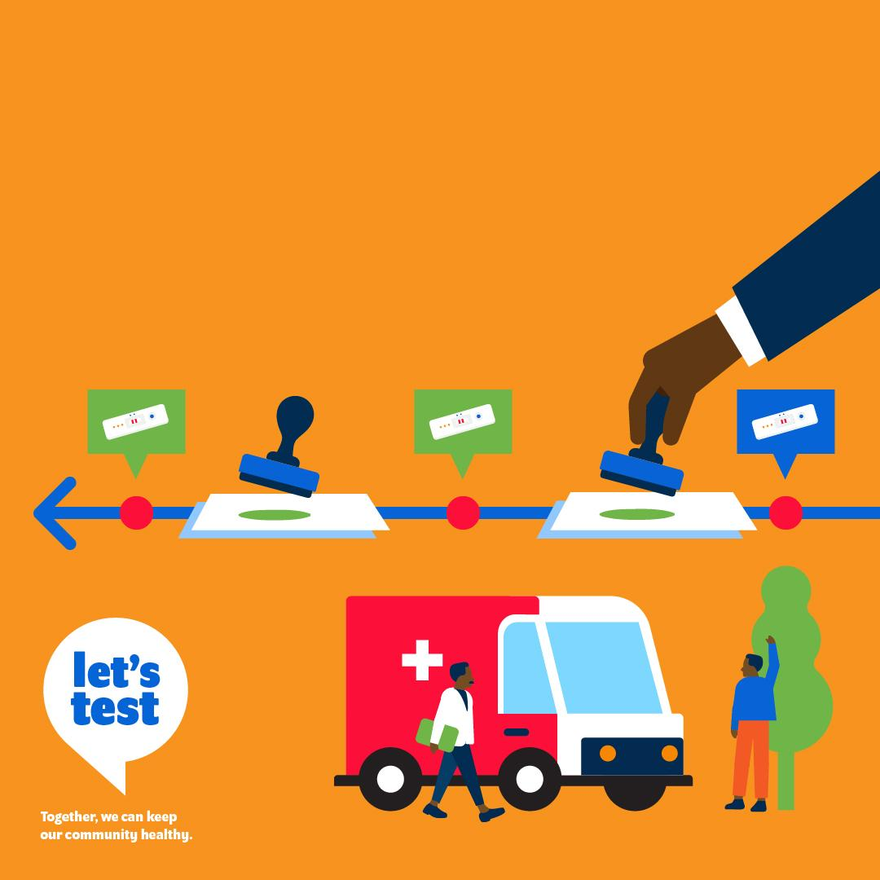
Procéder en temps voulu à des examens réglementaires des tests permet de garantir la disponibilité de tests de qualité contrôlée lorsqu’ils sont nécessaires.

